Slide 1
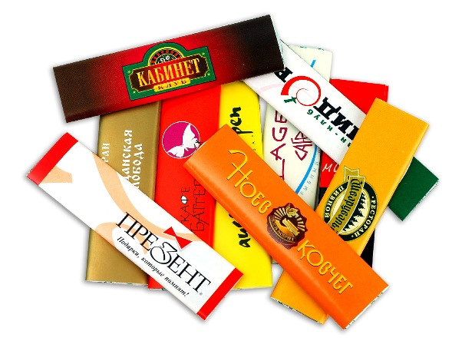
Жвачка: польза или вред?
Воспитатель:Коровина
Людмила Петровна.

Slide 2
Цель:
ознакомить с положительным и отрицательным влиянием жевательной резинки на организм человека;
развивать наблюдательность, внимание;
воспитывать бережное отношение к своему здоровью.

Slide 3
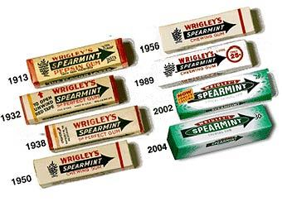
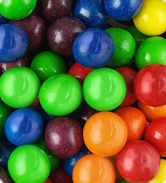
Предыстория
Ещё древние греки жевали смолу мастичного дерева для освежения дыхания и очистки зубов от остатков пищи. Для этого также использовался пчелиный воск

Slide 4
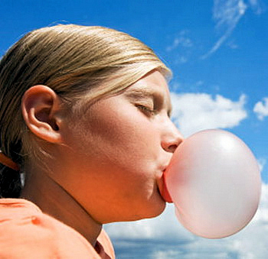
1871 год
В этом году Томас Адамс создал первую машину по производству жвачки.

Slide 5
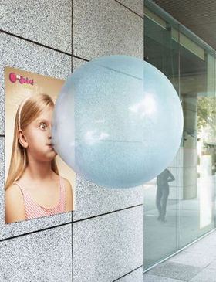
Это интересно!
Непревзойдённый результат, занесенный в «Книгу рекордов Гиннеса», установлен 19-летней американкой. Она выдула пузырь диаметром
30 см

Slide 6
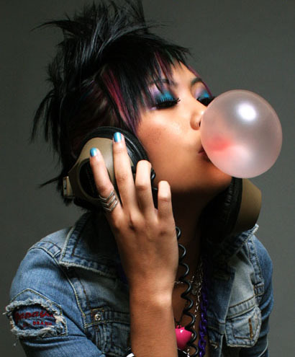
В Японии
изобрели жвачку, которая изменяет свой цвет в зависимости от перемен настроения

Slide 7
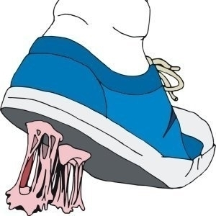
В 1911 году
С помощью жвачки экипаж английского самолета отремонтировала двигатель, заклеив дыру в водяной рубашке двигателя

Slide 8
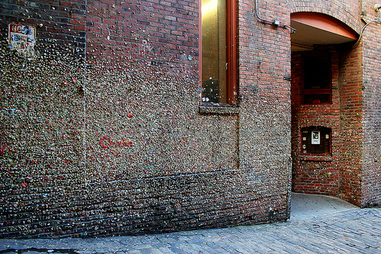
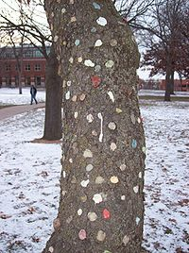
В Америке
(штат Калифорния)
уже 40 лет стоит стена, на которую каждый может прилепить свою жвачку. Это – местная достопримечательность. Стена залеплена в несколько слоёв. В немецком Бошольте для этих целей используются деревья

Slide 9
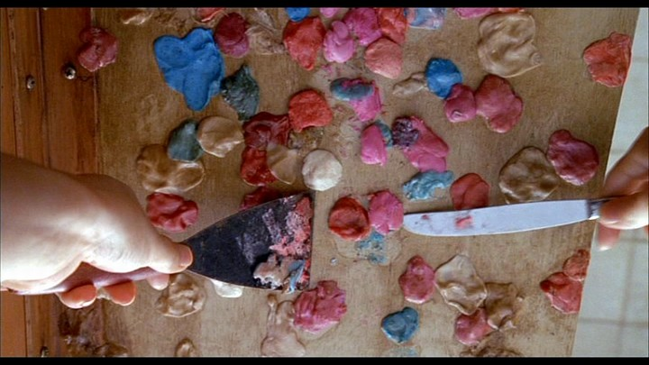
В Нью-Йорке
На центральном железнодорожном вокзале введена особая должность дворника, который занимается исключительно соскрёбыванием жвачки со стен здания.

Slide 10
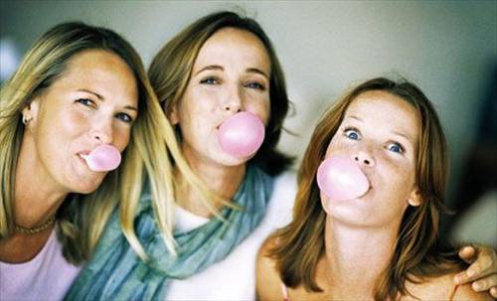
Польза жвачки
1. Приятный вкус.
2. Очищает полость рта.
3. Жевание укрепляет десны
4. Снижает риск кариеса
5. Помогает переваривать пищу

Slide 11
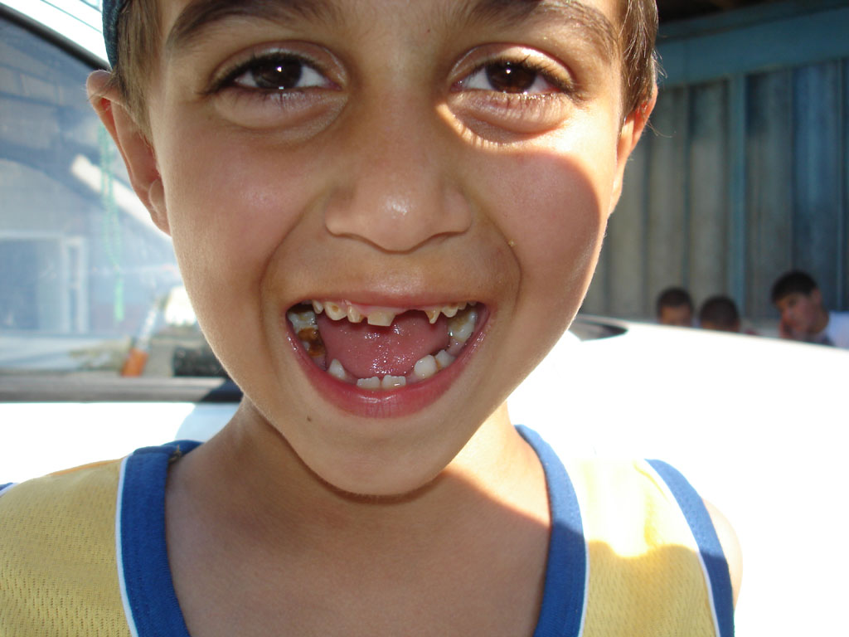
Вред жвачки
Длительное жевание приводит к возникновению кариеса, порче зубов, а также сильнейшей боли в зубах.

Slide 12
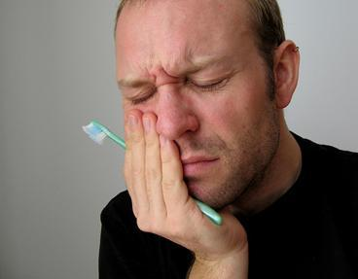
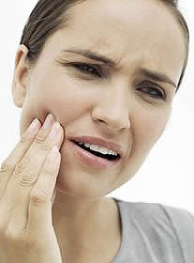
Вред жвачки
При постоянном жевании ухудшается состояние височно-нижнечелюстного сустава, т. е. начинает болеть челюсти

Slide 13
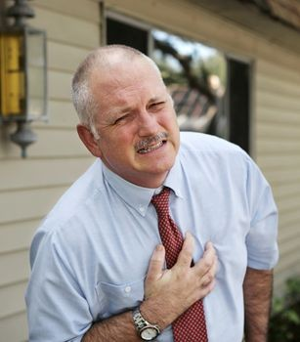
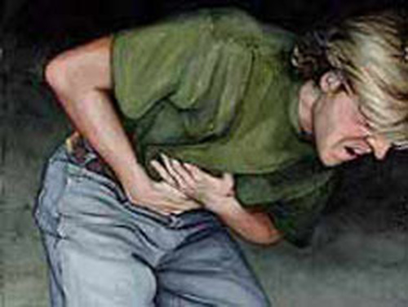
Вред жвачки
Если жевать на голодный желудок, будет болеть весь желудочно-кишечный тракт

Slide 14
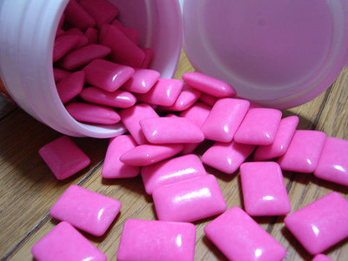

Вред жвачки
Жевание жвачки вызывает болезни:
Остеопороз
Язва желудка
Кишечная непроходимость
Аллергия
Замедление роста
Слабоумие
Рак
Диарея

Slide 15
Правила использования жвачек:
Употреблять жвачку можно с 4 лет
Употреблять можно только белую жвачку
Употреблять жвачку можно только после еды не более 15 минут в день

Slide 16
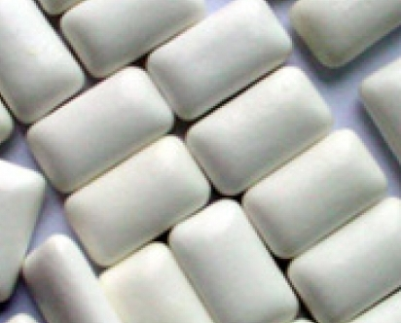
Жевать - не жевать –
Решайте сами.
Я рассказала,
А выбор за вами!
БУДЬТЕ ЗДОРОВЫ!

